Slide 1

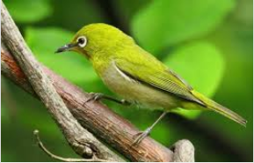
BÀI 17
CON VẬT QUANH EM

Slide 2
TỰ NHIÊN VÀ XÃ HỘI
BÀI 17: Con vật quanh em (Tiết 1)

Slide 3
*Yêu cầu cần đạt:
-Nêu được tên và đặc điểm nổi bật của một số con vật xung quanh.
-Thấy được sự đa dạng của các con vật xung quanh và thêm yêu qúy các con vật.

Slide 4

Khởi động.

Slide 5
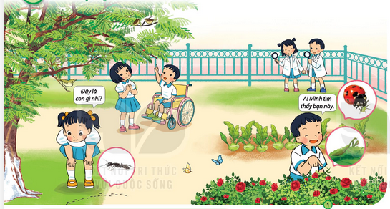
Em biết bì về những con vật xung quanh? Chúng có các bộ phận nào? Lợi ích của chúng là gì?

Slide 6
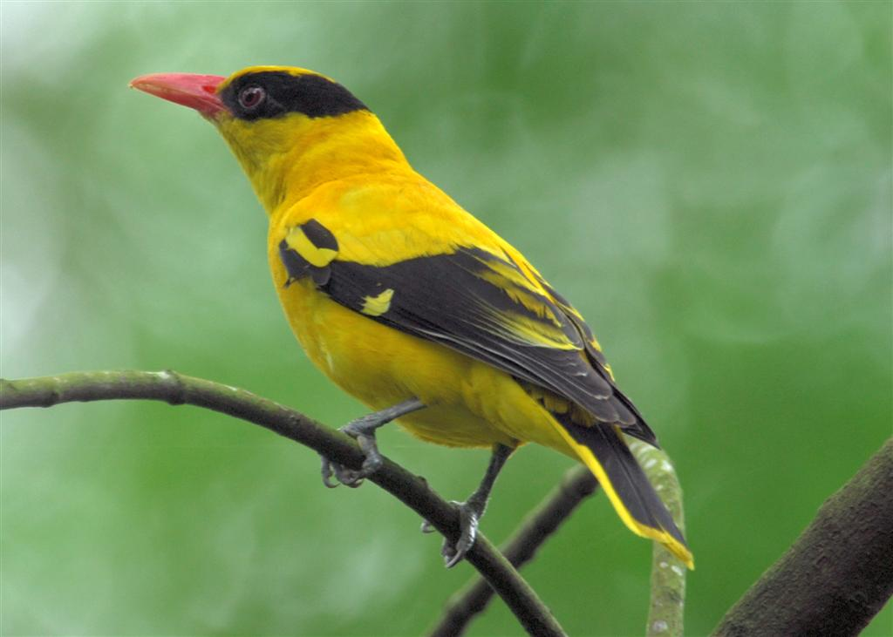
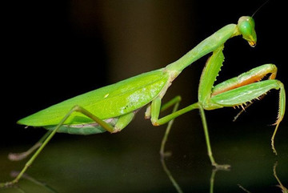
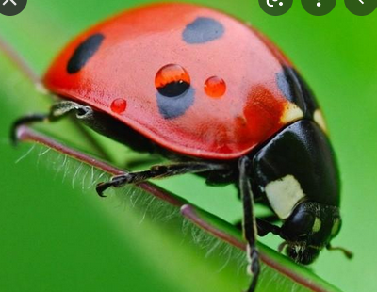
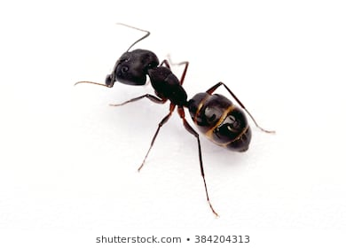
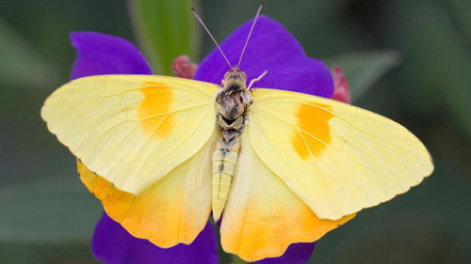

Slide 7


Slide 8
MẪU PHIẾU QUAN SÁT CON VẬT
Nhóm:
1. Quan sát các con vật xung quanh. Hoàn thành phiếu thep mẫu phiếu:
STT | Tên con vật | Cao | Thấp | To | Nhỏ | Màu sắc | Đặc điểm khác
1
2
3
4
… | …..
Con kiến
X
X
đen
Nhiều chân
Con chim
X
X
Vàng đen
Có cánh
Bọ rùa
X
X
Đỏ, đen
Cánh cứng
Bọ ngựa
X
X
Xanh
Chân có gai

Slide 9
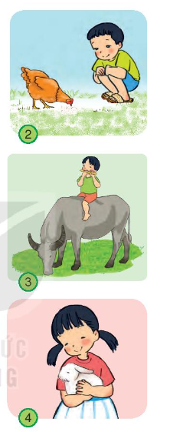
2. Hãy kể tên các con vật em biết.

Slide 10
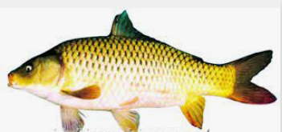
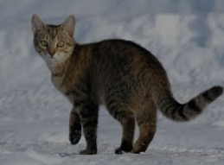
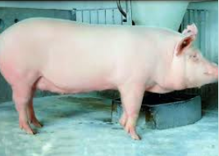
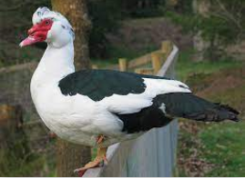

Slide 11


Slide 12

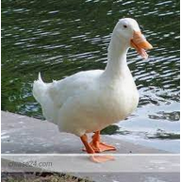

Chơi trò chơi: Cùng bắt chước các con vật.

Slide 13
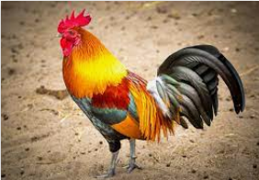

Slide 15
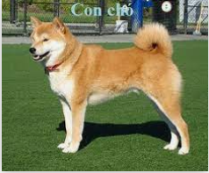

Slide 16


Slide 17

TIẾT HỌC ĐẾN ĐÂY ĐÃ KẾT THÚC
CHÚC CÁC EM CHĂM NGOAN ,HỌC GIỎI

Slide 18
